Slide 1
Metodologi Penelitian dan metodologi pengembangan sistem

Slide 2
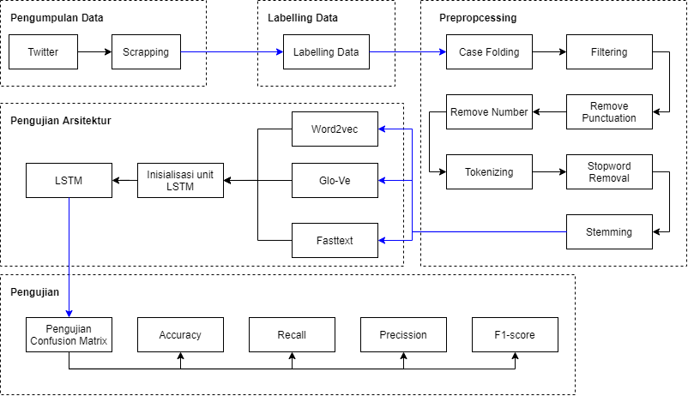

Slide 3

Pengumpulan data
- Twitter menggunakan teknik web scrapping
- data penelitian dari beberapa influencer sebagai data utama dan data trending selama 1 minggu (5 April 2021 – 11 April 2021) sebagai data pendukung.
- Influencer dipilih karena untuk menjadi influencer dibutuhkan proses pengungkapan diri (self disclosure) dimedia sosial, dimana salah satu bentuk self disclosure adalah mengekspresikan emosi (Saifulloh dan Siregar, 2019)

Slide 4
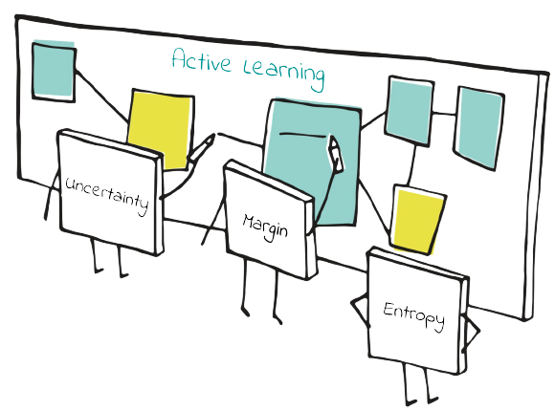
Labelling data
Data dilabelling oleh mahasiswa yang aktif bermain twitter
Data dilabelling dengan 6 emosi sesuai model ekman

Slide 5
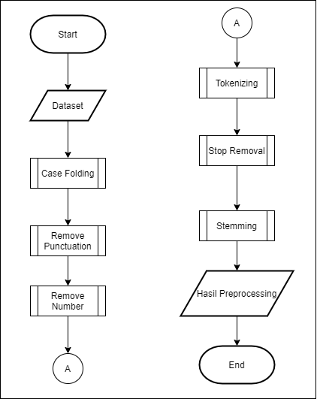
preprocessing
Preprocessing terdiri dari
Case folding
Remove punctuation
Remove Number
Tokenizing
Stop Removal
Stemming

Slide 6
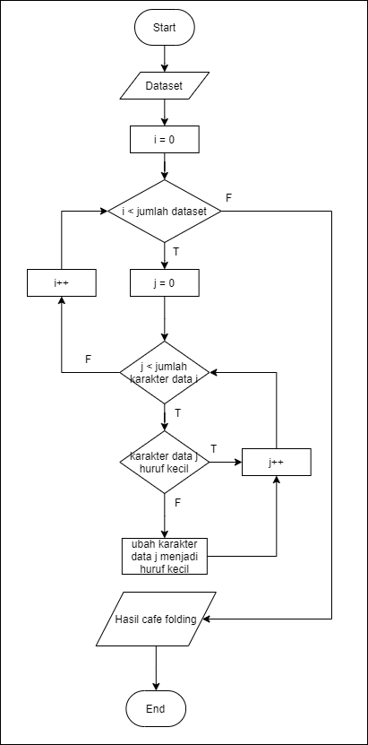
Case folding
Case folding merupakan proses mengubah seluruh huruf dalam teks tersebut menjadi lower case atau huruf kecil semua (Salam et al., 2018)

Slide 7
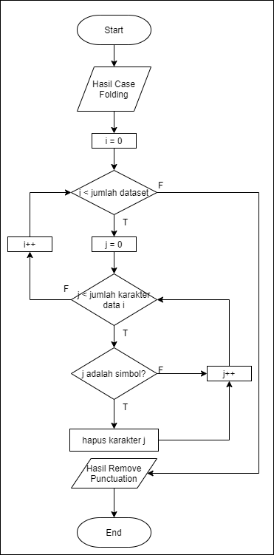
Remove punctuation
Remove punctuation merupakan proses menghapus tanda baca pada teks dengan tujuan mengurangi beban pemprosesan klasifikasi karena dianggap tidak penting dan termasuk delimiter, contoh tanda baca yang yang dihapus titik (.), koma(,), tanda tanya (?), slash (/), hastag (#), tanda seru (!) dan lain-lain

Slide 8
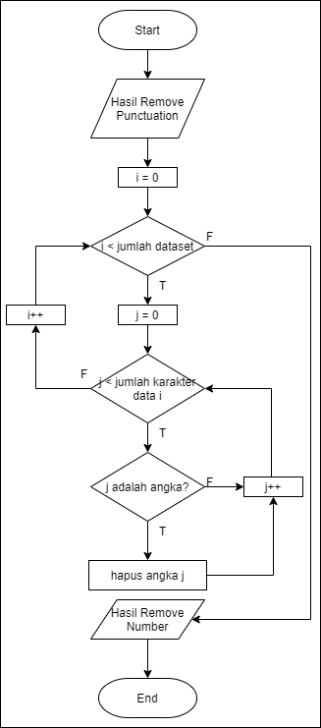
Remove number
Remove number merupakan proses menghapus angka pada suatu teks, penghapusan ini sebab angka dianggap tidak memiliki arti dan termasuk delimiter, mirip seperti remove punctuation hanya berbeda pada objek yang dihapus

Slide 9
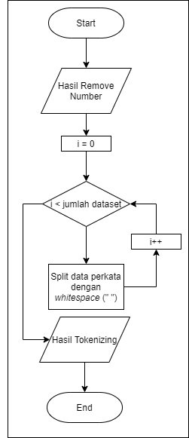
tokenizing
Tokenizing merupakan pemotongan kalimat berdasarkan tiap-tiap kata penyusunnya, biasanya pemotongan berdasarkan whitespace seperti spasi, tab, dan enter. Tiap-tiap kata hasil tokenizing disebut token (Juwiantho et al., 2020)

Slide 10
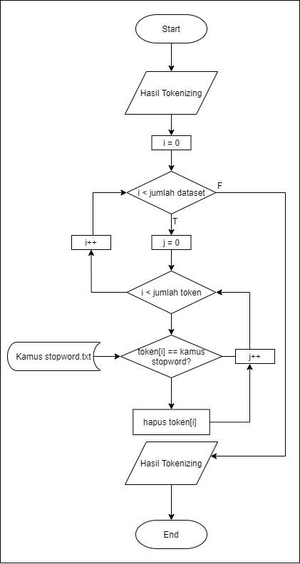
Stop removal
Stopword Removal merupakan proses untuk menghilangkan kata-kata yang tidak memiliki arti atau makna, namun tidak akan mengubah makna dari komentar tersebut (Juwiantho et al., 2020).

Slide 11
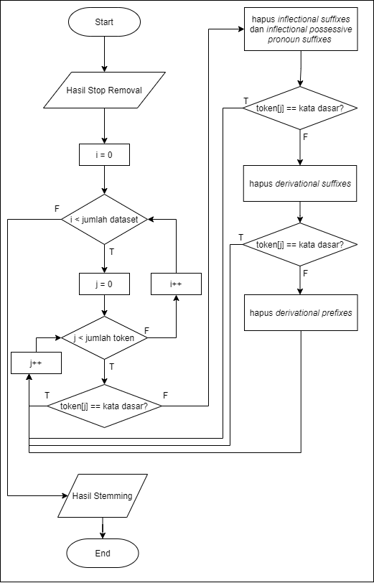
stemming
Stemming merupakan proses untuk mentransformasi kata kerja yang berimbuhan pada suatu dokumen menjadi kata dasar (root word), dengan menghapus awalan, akhiran maupun sisipan

Slide 12
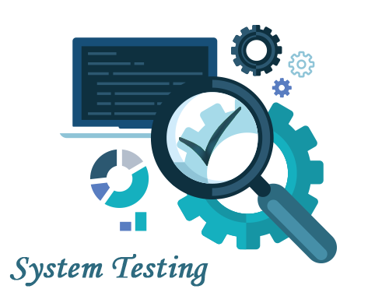
Pengujian arsitektur
Pengujian arsitektur bertujuan untuk menemukan arsitektur terbaik sehingga mendapatkan hasil accuracy, recall, precission yang maksimal.
Parameter yang digunakan untuk pengujian arsitektur :
jumlah unit / neuron,
fungsi aktivasi,
optimasi,
epoch,
jumlah dropout.

Slide 13
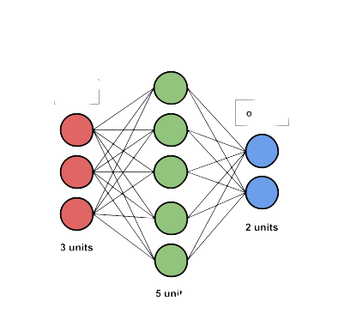
Parameter tetap
- Fungsi aktivasi = fungsi aktivasi Rectifier Linear Unit (ReLU).
- Optimasi = Adaptive Moment Estimation (ADAM).
- Jumlah epoch = 50 epoch.
Penelitian yang dilakukan oleh Sari (2017) menunjukkan model LSTM menghasilkan akurasi terbaik 96,38% menggunakan fungsi aktivasi Rectifier Linear Unit (ReLU) dan optimasi Adaptive Moment Estimation (ADAM) dengan jumlah epoch yang digunakan sebanyak 50 epoch (Sari et al., 2017).
- Fungsi loss =Loss Categorical Cross Entropy,
- Pembagian antara data training dan data testing 70% : 30% ,hal ini dikarenakan jumlah pembagian 70:30 dan 80:20 dapat menghasilkan model terbaik (Gholamy et al., 2018).

Slide 14
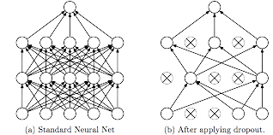
Parameter uji
Jumlah neuron : 50 unit sampai 200 unit.
Jumlah dropout : 20, 30, 50.
Word embedding : word2vec, Glo-Ve, Fasttext.

Slide 15
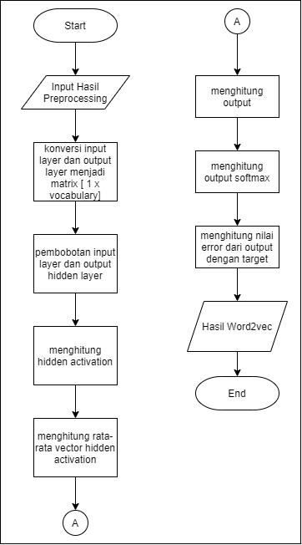
word2vec

Slide 16
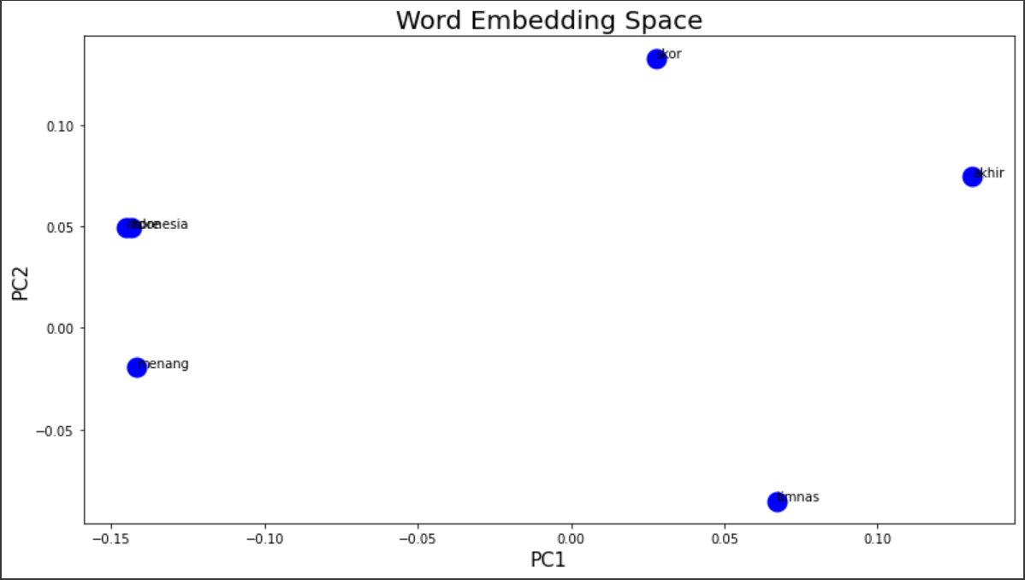

Slide 17
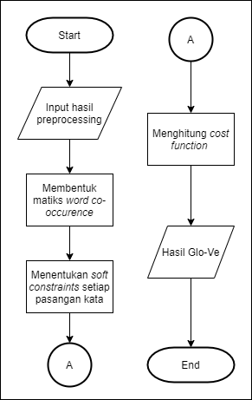
Glo-ve

Slide 18
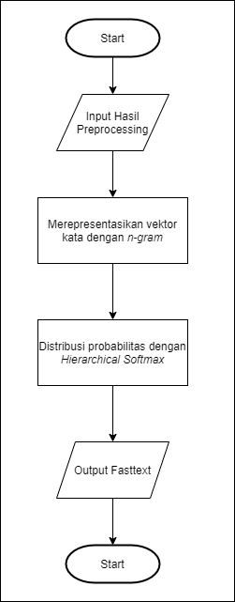
FASTText

Slide 19
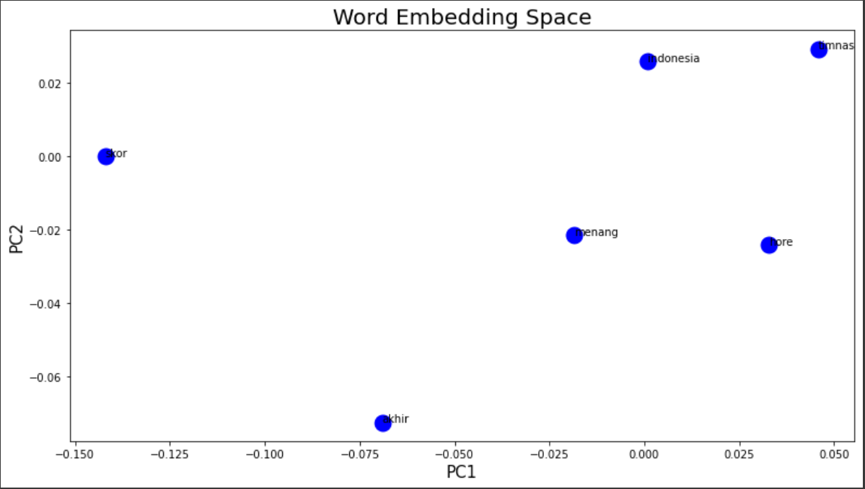

Slide 20
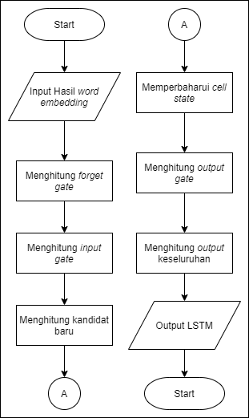
Lstm

Slide 21
Pengujian
Word embedding | Unit | Dropout | accuracy | precission | recall | f1-score
Word2vec | 50 | 20
 |  | 30
 |  | 50
 | 100 | 20
 |  | 30
 |  | 50
 | 150 | 20
 |  | 30
 |  | 50
 | 200 | 20
 |  | 30
 |  | 50
Glo-Ve | 50 | 20
 |  | 30
 |  | 50
 | 100 | 20
 |  | 30
 |  | 50
 | 150 | 20
 |  | 30
 |  | 50
 | 200 | 20
 |  | 30
 |  | 50

Slide 22
pengujian
Word embedding | Unit | Dropout | accuracy | precision | recall | f1-score
Fasttext | 50 | 20
 |  | 30
 |  | 50
 | 100 | 20
 |  | 30
 |  | 50
 | 150 | 20
 |  | 30
 |  | 50
 | 200 | 20
 |  | 30
 |  | 50

Slide 23
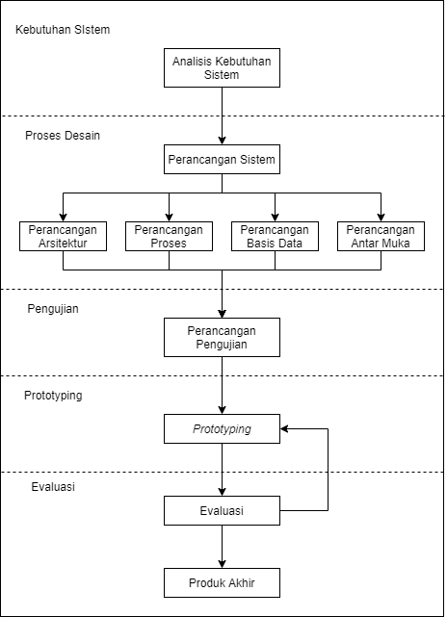
Metodologi pengembangan sistem

Slide 24

Analisis kebutuhan sistem
Kebutuhan fungsional
Kebutuhan non fungsional

Slide 25
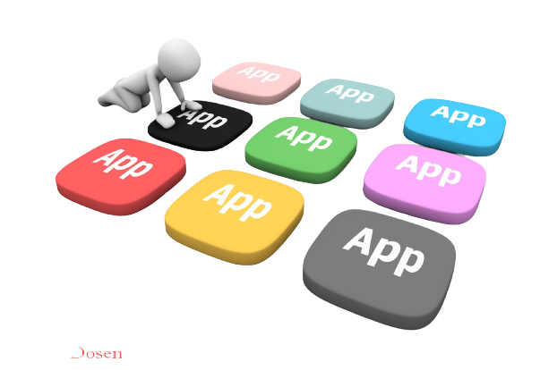
Kebutuhan fungsional
Sistem dapat memproses teks yang diinputkan dengan Long Short Term Memory(LSTM) dan word embedding fasttext.
Sistem dapat menghasilkan emosi yang cukup akurat.
Sistem dapat melakukan proses login dan register.
Sistem dapat menyimpan teks dan hasil emosi.
Sistem dapat menampilkan hasil rekap emosi.

Slide 26

Kebutuhan non fungsional
Kebutuhan yang tidak berkaitan langsung dengan sistem dan menggambarkan properti yang dimiliki oleh sistem dinamakan kebutuhan non-fungsional. Kebutuhan non-fungsional terdiri dari kebutuhan perangkat keras (hardware) dan kebutuhan perangkat lunak (software)
- Kebutuhan perangkat keras (hardware)
- Kebutuhan perangkat lunak (software)

Slide 27

Perancangan sistem
Perancangan arsitektur
Perancangan proses
Perancangan database
Perancangan antar muka

Slide 28
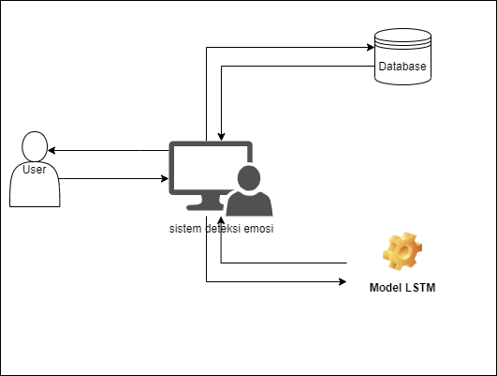
Perancangan arsitektur

Slide 29
Perancangan proses
DFD level 0
DFD level 1
DFD level 2

Slide 30
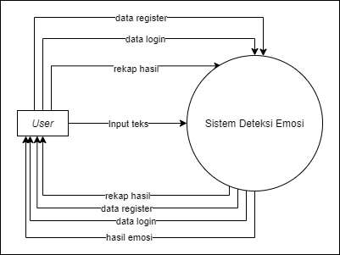
DFD level 0

Slide 31
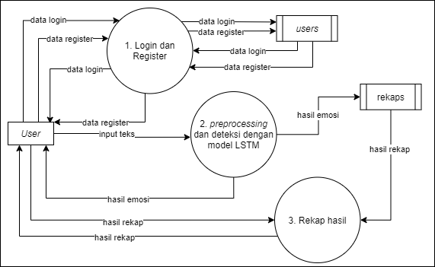
Dfd level1

Slide 32
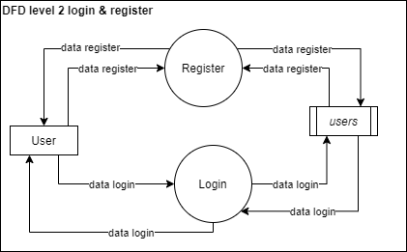
Dfd level 2 (login dan register)

Slide 33
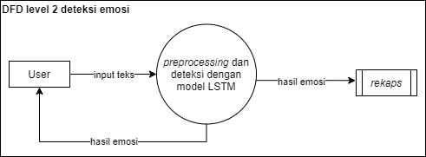
Dfd level 2 (Deteksi emosi)

Slide 34
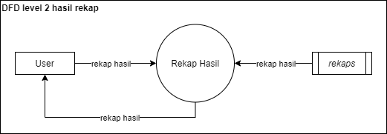
Dfd level 2 (Hasil rekap)

Slide 35
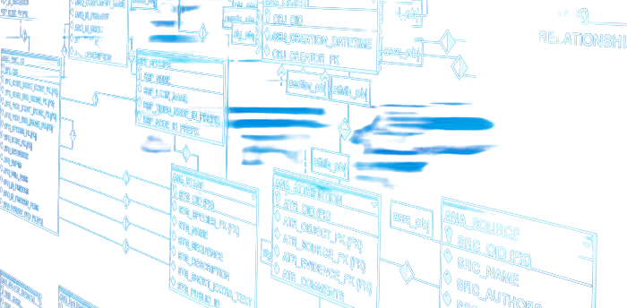
Perancangan database
ERD (Entity Relational Diagram)
RAT (Relasi Antar Tabel)
Struktur Tabel

Slide 36
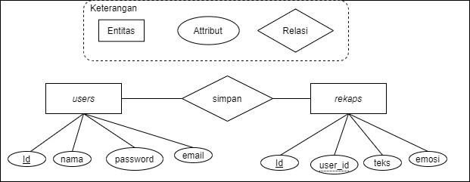
ERD

Slide 37
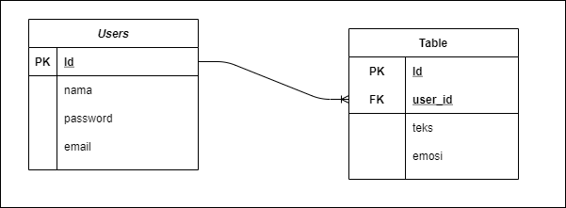
Rat

Slide 38
Struktur tabel
Tabel users
Kolom | Tipe data | Constraints | Keterangan
Id | Integer(11) | Primary key , Auto Increment | Id user
nama | varchar(191) |  | nama user
password | varchar(191) |  | Password user
email | varchar(191) |  | email user
Tabel rekaps
Kolom | Tipe data | Constraints | Keterangan
Id | Integer(11) | Primary key , Auto Increment | Id rekaps
user_id | Integer(11) | Foreign key | Id user
teks | varchar(191) |  | teks rekaps
emosi | varchar(191) |  | emosi rekaps

Slide 39
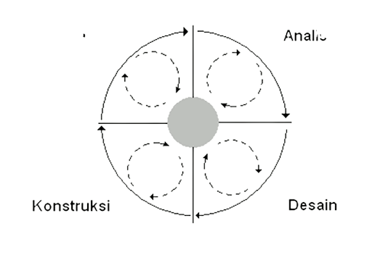
Perancangan antar muka
Halaman home
Halaman hasil
Halaman login
Halaman register
Halaman rekap hasil

Slide 40
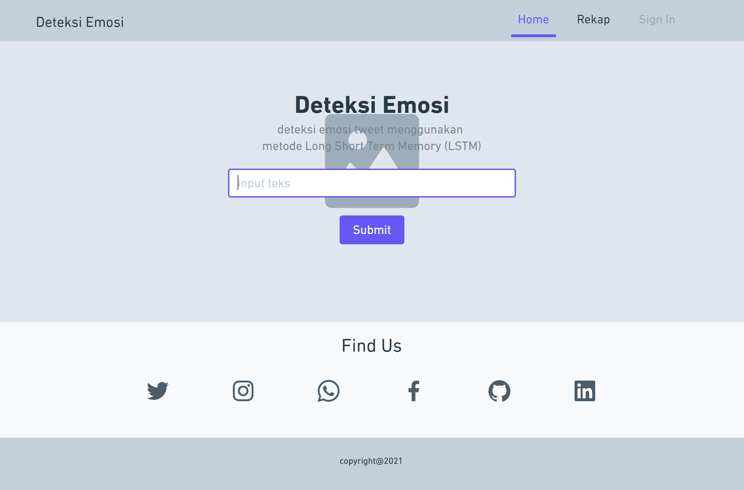
Halaman home

Slide 41
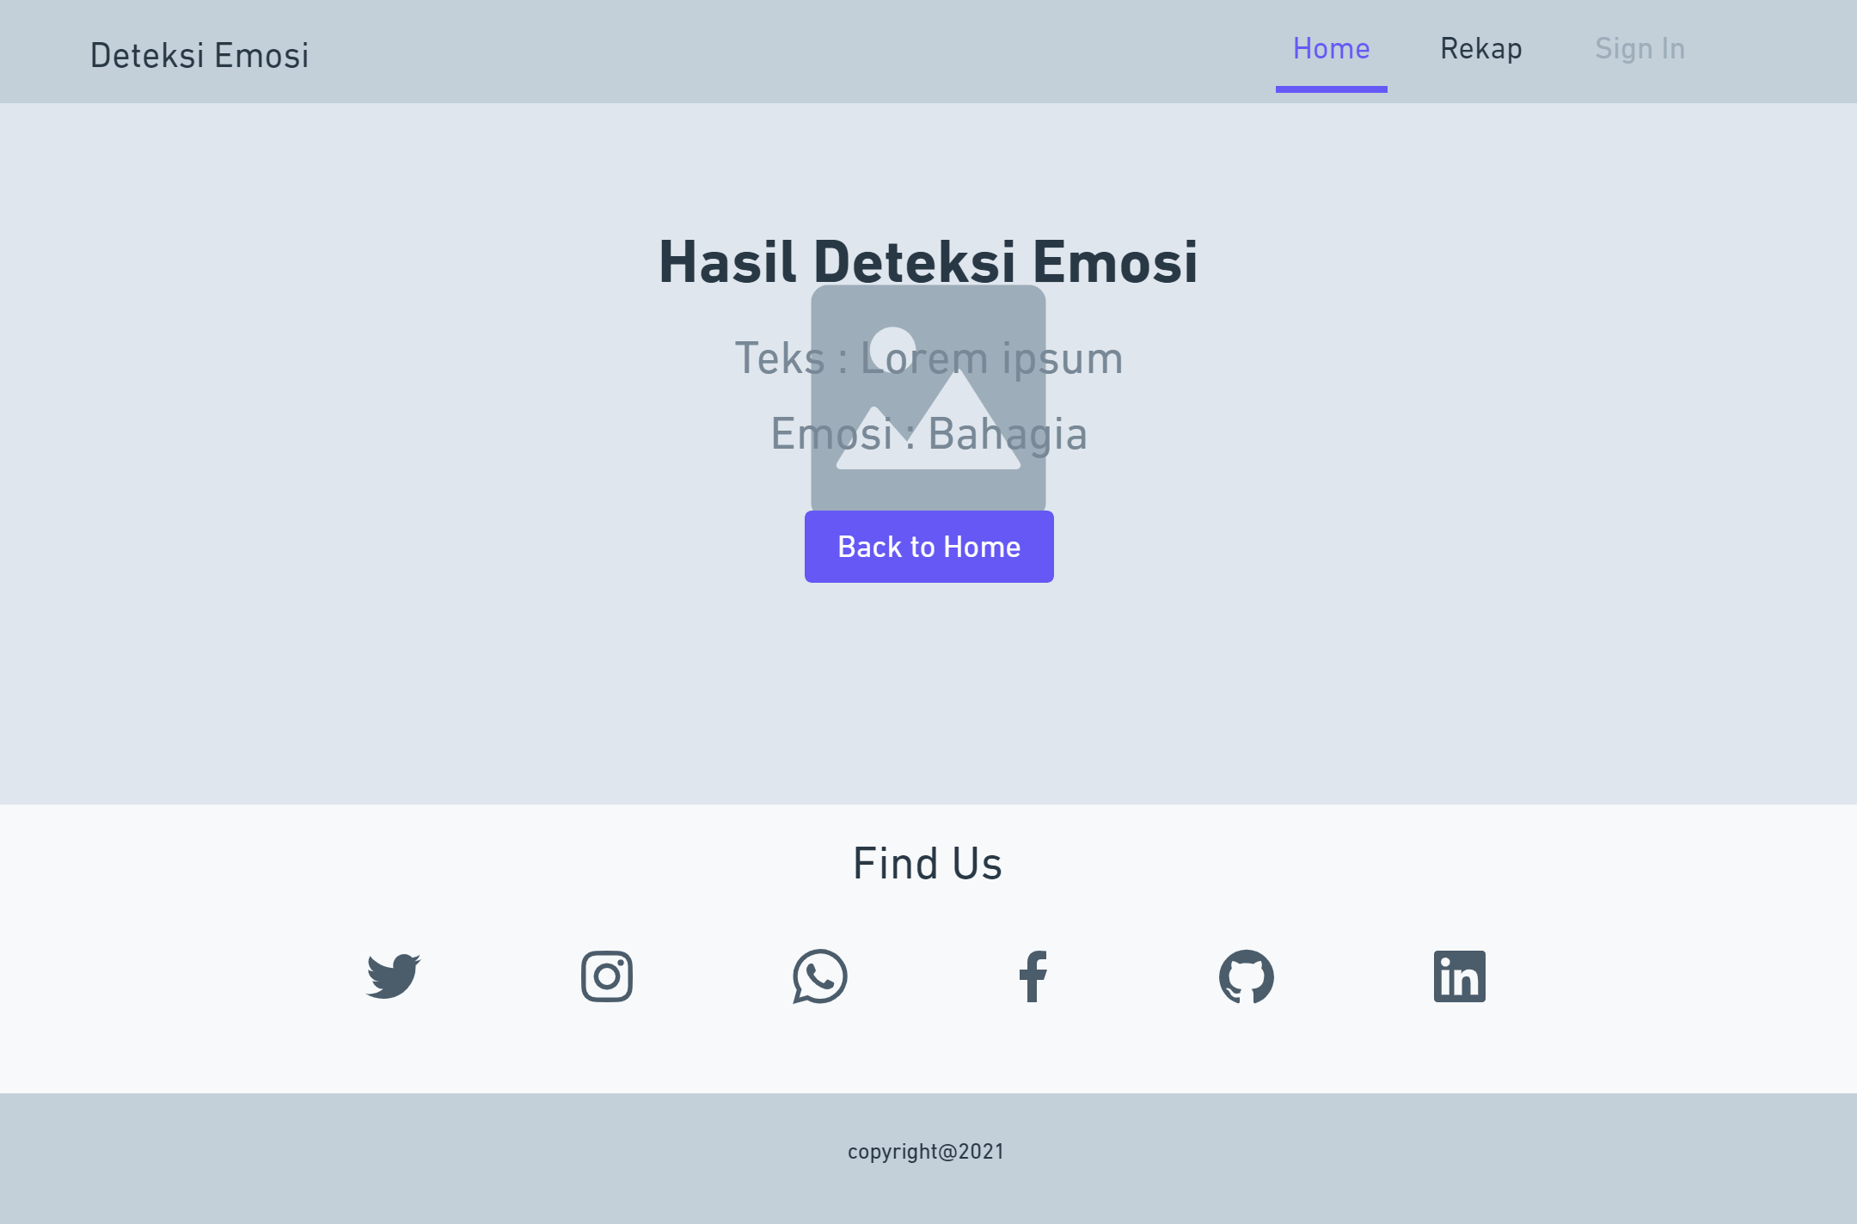
Halaman hasil

Slide 42
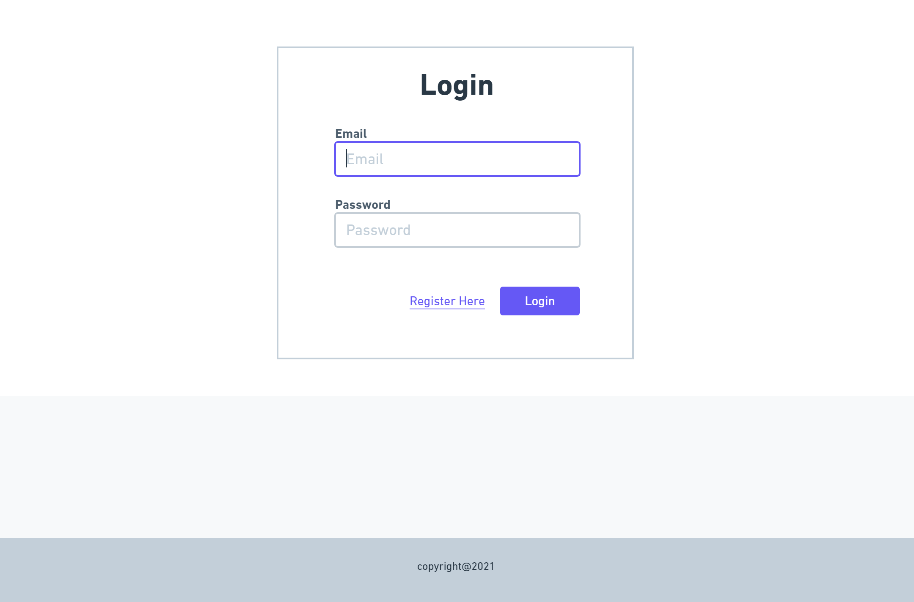
Halaman login

Slide 43
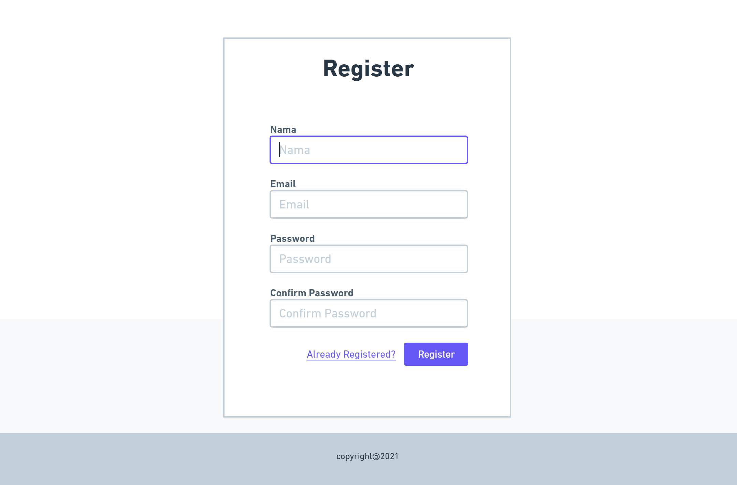
Halaman register

Slide 44
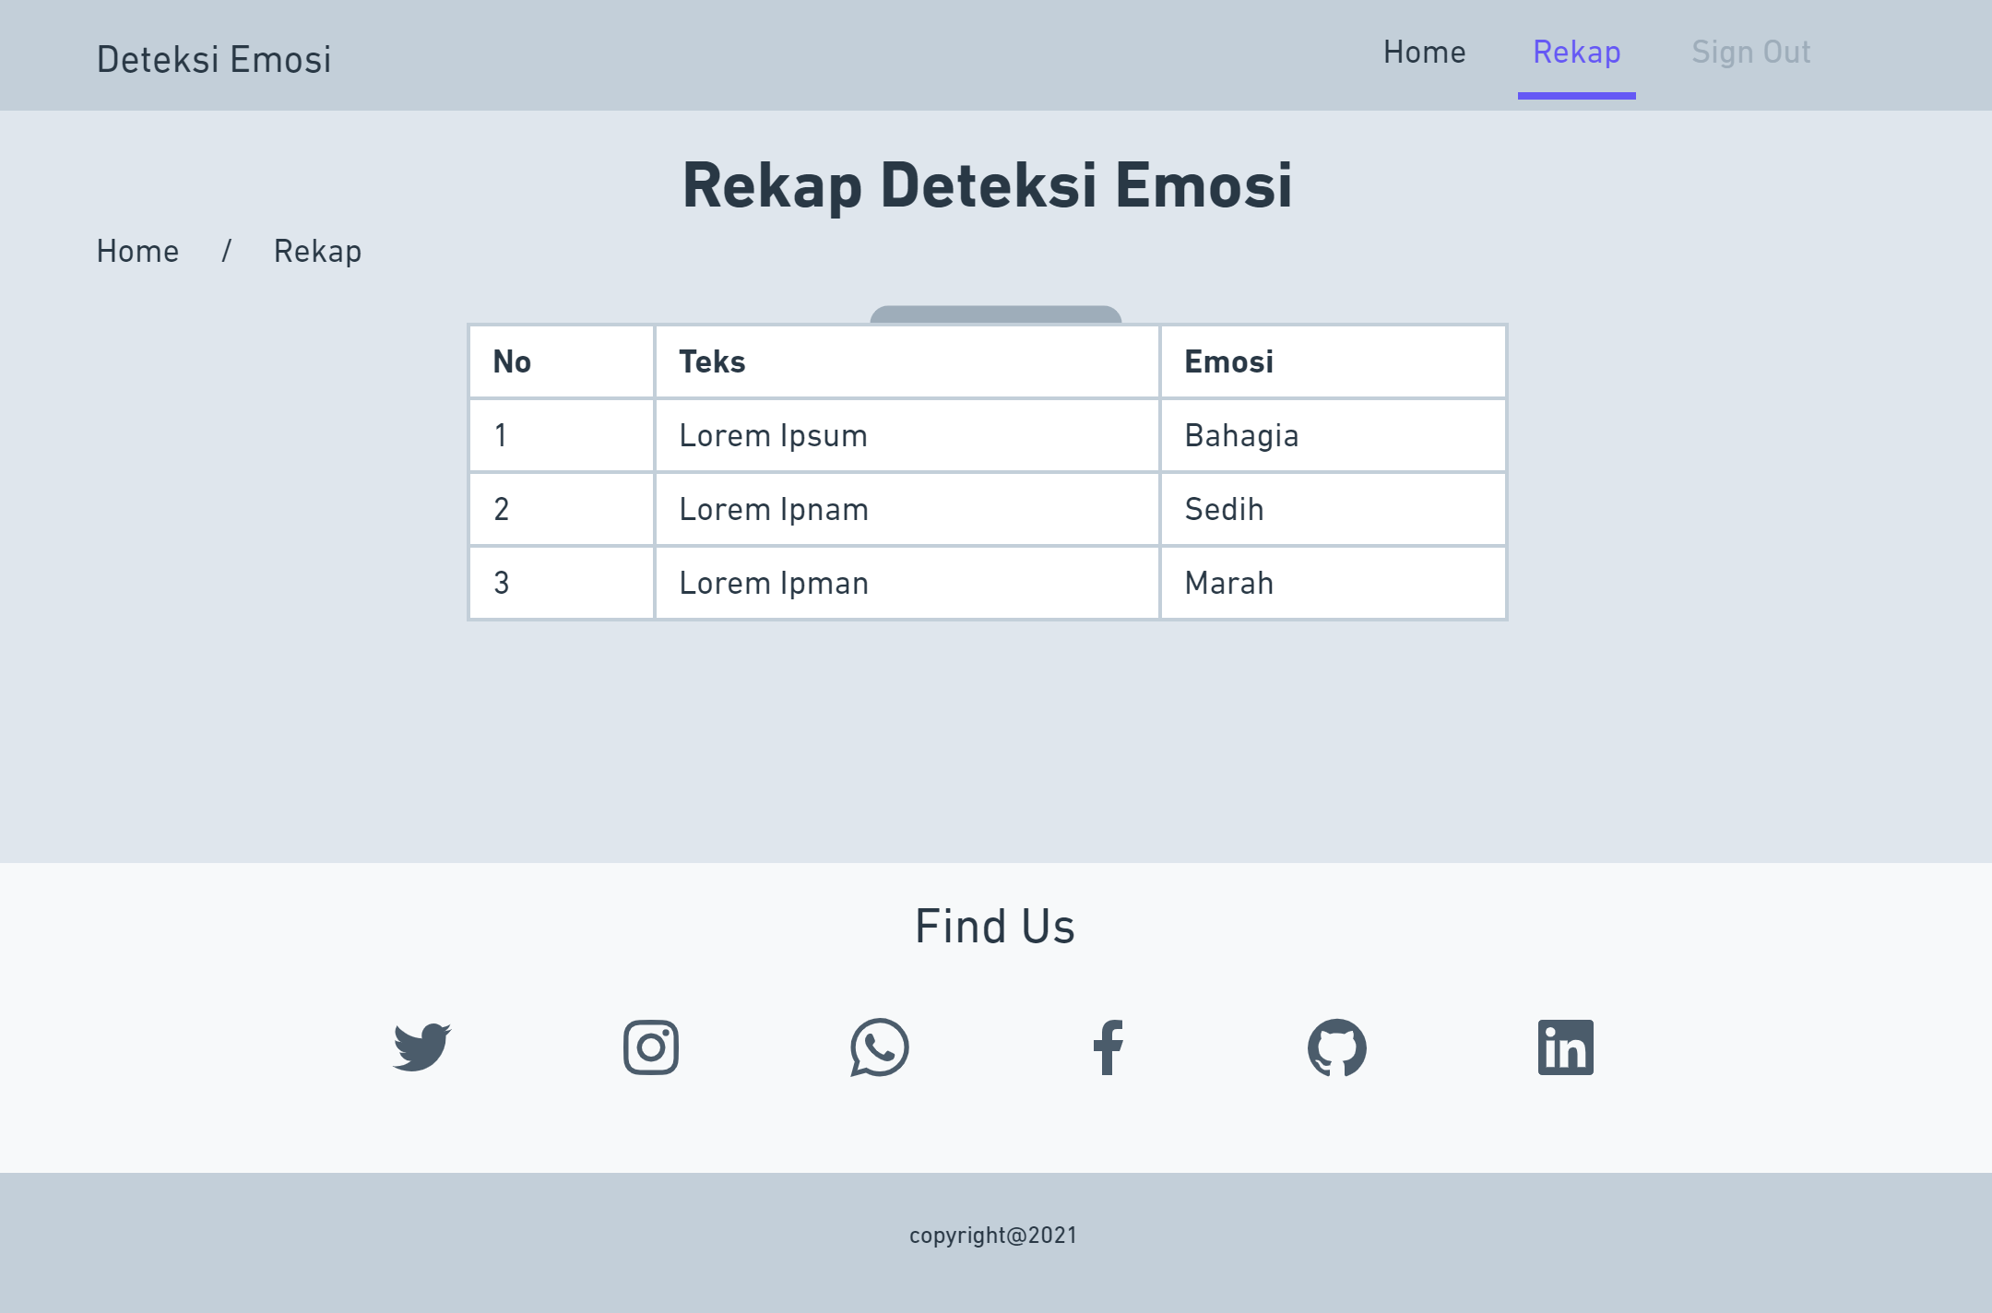
Halaman rekap hasil

Slide 45
Perancangan pengujian
No | Halaman | Pengujian | Hasil
 |  |  | Berhasil | Gagal
1. | Halaman utama | User dapat menginput teks
 |  | Sistem dapat melakukan validasi input
2. | Halaman hasil | Sistem dapat menampilkan hasil deteksi emosi
3. | Halaman login | User dapat melakukan login
 |  | Sistem dapat melakukan validasi input
4. | Halaman Register | User dapat melakukan register
 |  | Sistem dapat melakukan validasi input
5. | Halaman Rekap | Sistem dapat menampilkan hasil rekap

